Slide 1
Climate Change 2022: Impacts, Adaptation and Vulnerability
Sekce C+D
Martin Škrabal
Denis Elblaus

Slide 2
Adaptace - schéma
Sekce C

Slide 3
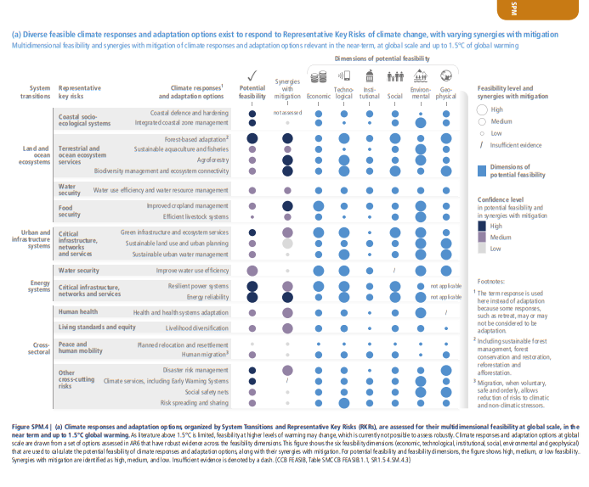

Slide 4
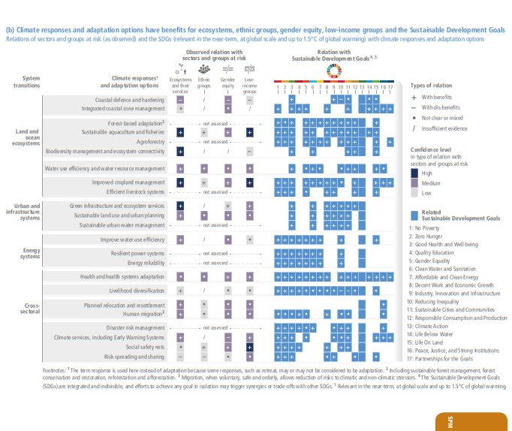

Slide 5
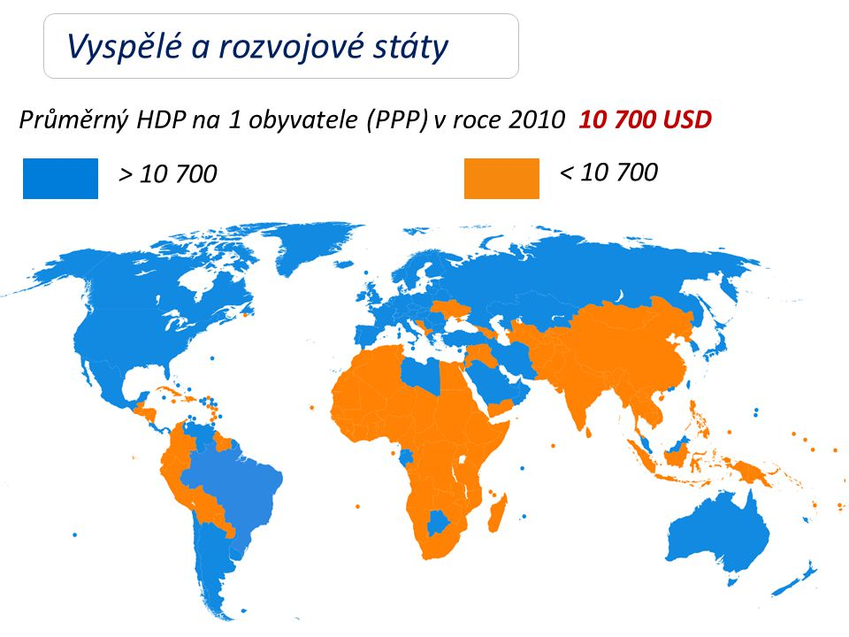
Sekce C
ADAPTAČNÍ ČÁST A JEJÍ SPOLEHLIVOST
vyspělé vs. rozvojové země

Slide 6
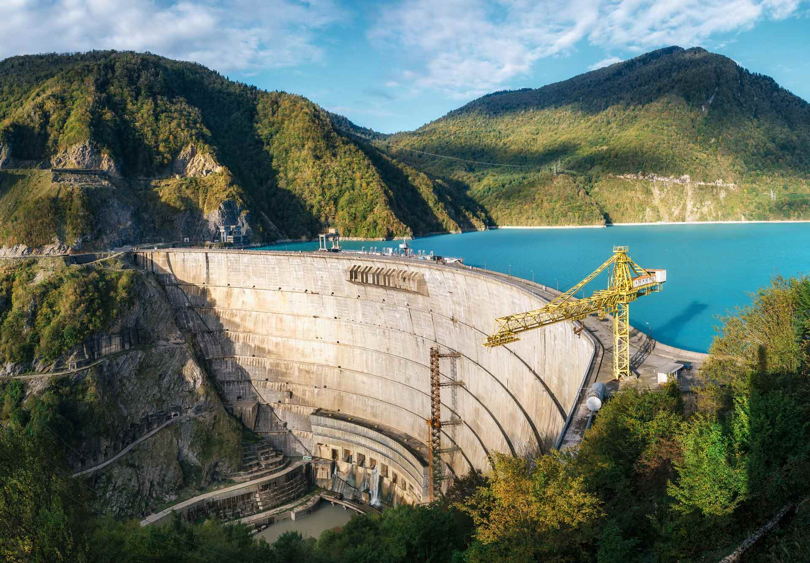
Sekce C
BUDOUCÍ MOŽNOSTI ADAPTACE A JEJICH PROVEDITELNOST
vodní hospodářství, lesní hospodářství

Slide 7
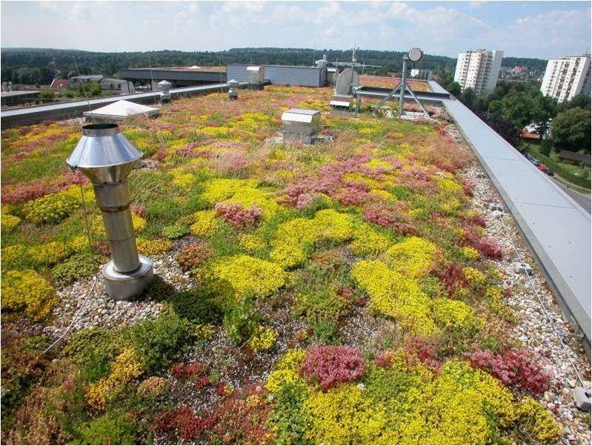
Sekce C
TRANSFORMACE MĚST, VENKOVA A INFRASTRUKTURA

Slide 8
Sekce C
SHRNUTÍ
Solidarita, finance, ucelenost ochranných systémů

Slide 9
Sekce D
Naléhavost a omezení současných opatření:
Změna klimatu vyžaduje naléhavá a inovativní řešení, která integrují jak adaptační, tak i mitigační strategie.
Každé další oteplení nad 1,5 °C omezuje možnosti udržitelného rozvoje, což zdůrazňuje důležitost okamžitého jednání.

Slide 10
Sekce D
Rovnost a sociální spravedlnost:
Dopady klimatu zhoršují stávající nerovnosti a nepřiměřeně postihují rozvojové a marginalizované regiony. K dosažení odolnosti vůči klimatu jsou nezbytná spravedlivá řešení sociálních a ekonomických rozdílů.
Integrovaná adaptace a mitigace:
Spojení opatření na zmírnění a adaptaci v rámci rozvojových plánů pomáhá snižovat zranitelnost a chránit ekosystémy, zejména v podmínkách omezených zdrojů.

Slide 11
Sekce D
Mnohovrstevná správa a partnerství:
Udržitelné rozvojové procesy vyžadují partnerství mezi vládou, občanskou společností a soukromým sektorem. Je důležité zapojit tradičně marginalizované skupiny do procesů rozhodování.
Urbanizace jako příležitost pro odolnost vůči klimatu:
Rychlá urbanizace poskytuje příležitost začlenit odolnost vůči klimatu do městského plánování, což je zvláště důležité pro pobřežní města, která čelí klimatickým rizikům.

Slide 12
Sekce D
Ochrana biodiverzity a ekosystémů:
Ochrana biodiverzity je klíčová pro odolnost, protože ekosystémy poskytují základní zdroje a pomáhají zmírnit změnu klimatu; je nezbytné chránit 30–50 % ekosystémů pro zajištění odolnosti.
Inkluzivní a adaptivní správa:
Efektivní řízení klimatu vyžaduje adaptivní struktury a koordinaci mezi sektory, přičemž je důležité vyčlenit zdroje a pružně reagovat na nové hrozby.
Globální a lokální výzvy a omezení:
Možnosti pro klimatickou odolnost se snižují v regionech, které již trpí klimatickými změnami nebo sociálními zranitelnostmi;
překročení teploty o 1,5 °C může učinit udržitelnost nemožnou v některých z těchto regionů.

